Slide 1
Word Clock con Fishino
Mattia Lazzaroni, Paolo Weishaupt e Gabriele alessi
I3Ac - CPT
Terzo progetto – Modulo 306

Slide 2
Indice
Perché utilizzare il nostro prodotto?
Requisiti
Progettazione
Implementazione
Test
Conclusioni

Slide 3

Perché usare il nostro prodotto?
Per non arrivare in ritardo a lezione
Un modo alternativo per sapere l’orario
Colorato ed originale

Slide 4
Requisiti
Verifica componenti hardware
Implementazione Word Clock
Scrivere il testo con le differenze di 5 minuti
Mostrare i secondi tramite l’utilizzo di 12 led, quindi 5 secondi per ogni pallino acceso
Si dovrà poter controllare e impostare l’orario e le impostazione tramite il modello fisico
Cambiare i colori dei led in base all’orario (pausa)

Slide 5
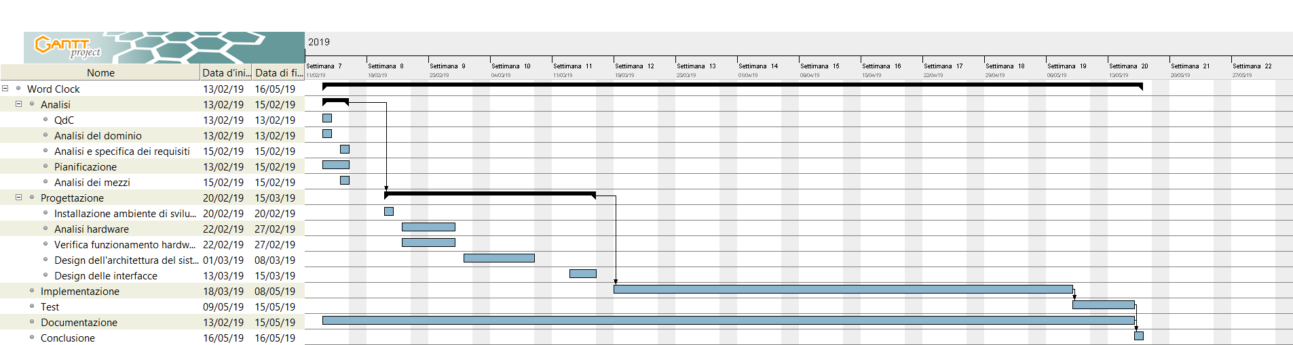
Pianificazione

Slide 6
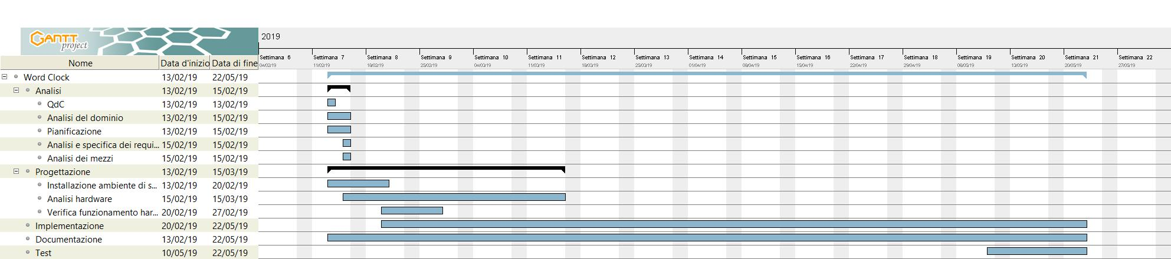
Consuntivo

Slide 7
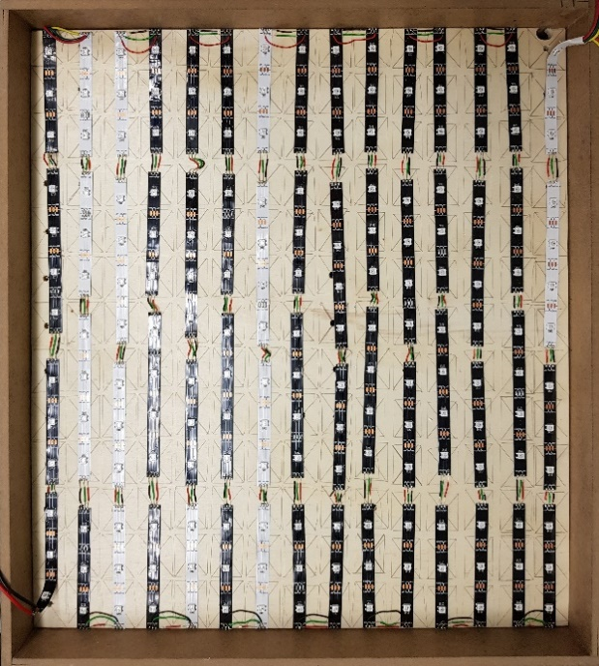
Progettazione

Slide 8
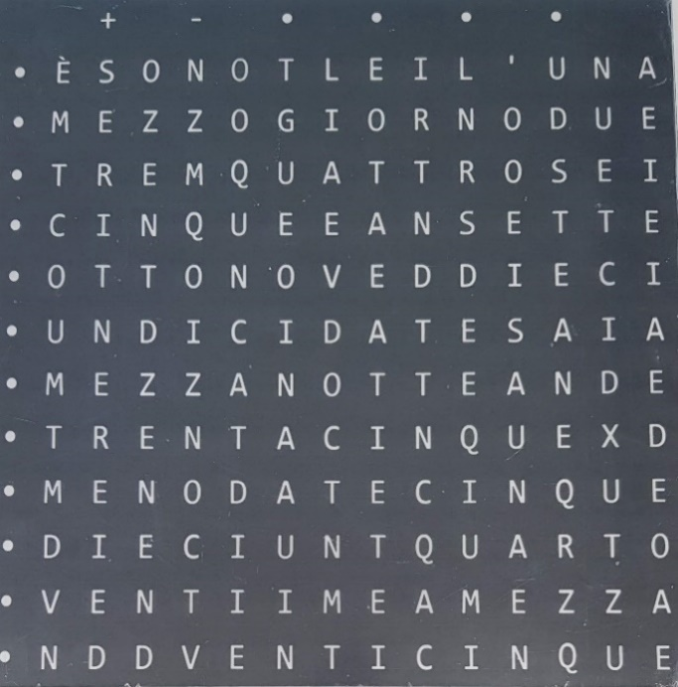
Progettazione

Slide 9
Implementazione
Il Word Clock è realizzato con Arduino
Tutto viene gestito in un file
Principalmente costrutti «if…else if…else»

Slide 10
Implementazione
Il Word Clock è realizzato con Arduino
Tutto viene gestito in un file
Principalmente costrutti «if…else if…else»

Slide 11

Ore investite
Circa 80 ore in classe
Circa 5 ore a casa
50% del tempo per l’implementazione
50% del tempo per il resto

Slide 12
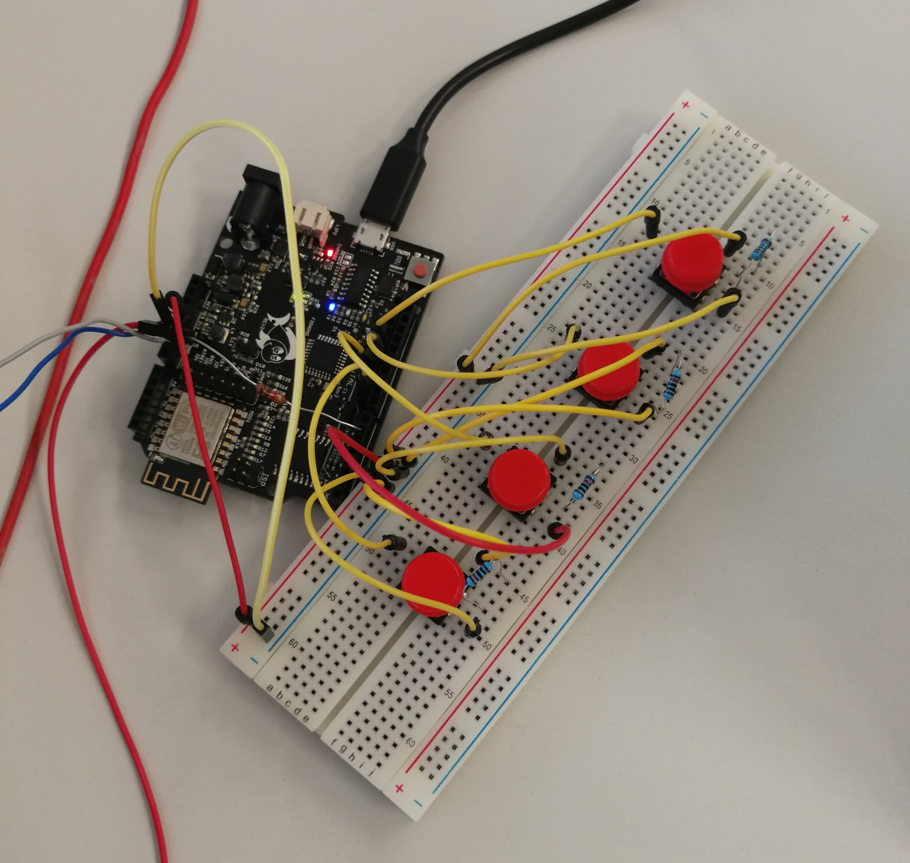
Mancanza nel prodotto
Controllo tramite bottoni

Slide 13
FINE
Grazie dell’attenzione

